Slide 1

Em hãy kể ngắn gọn về một thầy/cô giáo mà em yêu quý.
Notes:
Giáo án của Thảo Nguyên 0979818956

Slide 2

I
ĐỌC- TÌM HIỂU CHUNG
1
Đọc- chú thích
- Đọc nối tiếp nhau
- Giọng đọc: chậm, nhẹ nhàng, tình cảm, ngắt nghỉ đúng chỗ
Notes:
Giáo án của Thảo Nguyên 0979818956

Slide 3
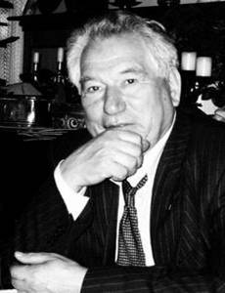
2
Tìm hiểu chung
a. Tác giả
Ai-ma-tốp (1929-2008) là nhà văn nước Cư-rơ-gư-xtan, thuộc Liên- xô trước đây
Tác phẩm đầu tiên khiến Ai-ma-tốp nổi tiếng là tập truyện Núi đồi và thảo nguyên (được tặng giải thưởng Lê-nin về văn học năm 1963).
2004: Ông được nhận danh hiệu “Giáo sư danh dự” của trường Đại học tổng hợp quốc gia Mat-xcơ-va.
Notes:
Giáo án của Thảo Nguyên 0979818956

Slide 4





Notes:
Giáo án của Thảo Nguyên 0979818956

Slide 5
2
Tìm hiểu chung
b. Tác phẩm
Hcst
Thể loại
- ST năm 1962
- Cuộc sống một vùng quê miền núi lạc hậu ở Cư-rơ-gư-đơ-xtan vào những năm đầu thế kỉ XX.
Truyện ngắn
Notes:
Giáo án của Thảo Nguyên 0979818956

Slide 6
2
Tìm hiểu chung
b. Tác phẩm
Nhân vật chính
Ngôi kể
Bố cục
An-tư-nai, một cô bé mồ côi.
Ngôi thứ nhất xưng “tôi” (có sự thay đổi nhân vật).
Truyện ngắn
Notes:
Giáo án của Thảo Nguyên 0979818956

Slide 7
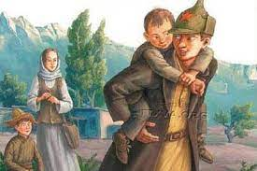

Phần 1
Từ đầu...hết chuyện này: Hoàn cảnh người họa sĩ nhận được bức thư của viện sĩ Xu-lai-ma-nô-va
Phần 2
Tiếp...rảo bước về làng: Cuộc trò chuyện giữa các bạn nhỏ và thầy Đuy-sen
Tiếp...thầy Đuy-sen giảng bài: Hình ảnh thầy Đuy-sen trong kí ức của An-tư-nai
Phần 3
Phần 4
Còn lại: Những băn khoăn, trăn trở và ý tưởng cho bức tranh vẽ thầy Đuy-sen
Notes:
Giáo án của Thảo Nguyên 0979818956

Slide 8
II
KHÁM PHÁ VĂN BẢN
1
Người kể chuyện và ngôi kể
Người kể chuyện
Ngôi thứ nhất, xưng «tôi»
Đều sinh ra và lớn lên ở làng Ku-ku-rêu
Phần (1),(4)
Anh họa sĩ
Phần (2),(3)
An-tư-nai
Hiện đều sống ở Mát-xco-va và có quen biết nhau.
Cùng được mời về dự lễ khánh thành ngôi trường mới của quê hương.
Notes:
Giáo án của Thảo Nguyên 0979818956

Slide 9
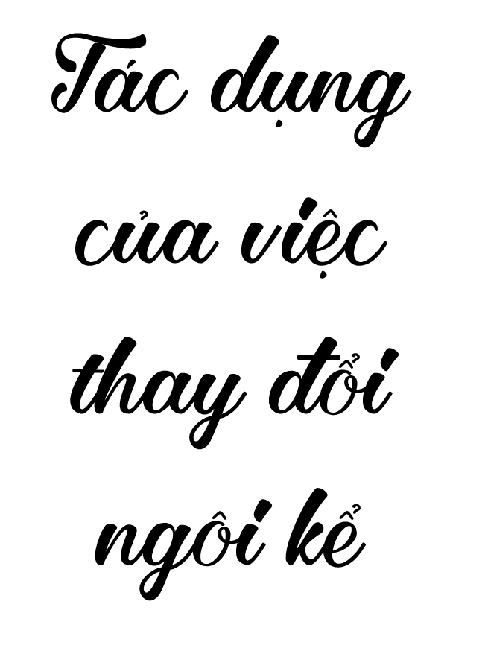
- Là dụng ý, xuất phát từ ý đồ nghệ thuật của tác giả
- Khiến cho câu chuyện được soi chiếu từ nhiều chiều, trở nên phong phú, hấp dẫn, chứa đựng nhiều ý nghĩa hơn; giúp nhà văn biểu đạt nhiều điểm nhìn, nhiều khía cạnh khác của sự việc, con người.
Notes:
Giáo án của Thảo Nguyên 0979818956

Slide 10

Đoạn trích Người thầy đầu tiên là lời kể lại của người họa sĩ và An-tư-nai về một người thầy đầu tiên của họ và của cả ngôi làng. Đuy-sen là một người thầy tuyệt vời, không chỉ vận động các học sinh tới trường, thầy còn tự tay cõng các em nhỏ qua suối, không quản thời tiết lạnh buốt hay bị những kẻ cưỡi ngựa châm chọc. Thầy Đuy-sen quan tâm đến các học sinh và đặc biệt là An-tư-nai, mong cô bé có thể lên thành phố lớn học tập. Câu chuyện kể lại từ An-tư-nai khiến người họa sĩ đồng hương cảm thấy day dứt và muốn vẽ bức tranh thật đẹp về hai thầy trò

Slide 11



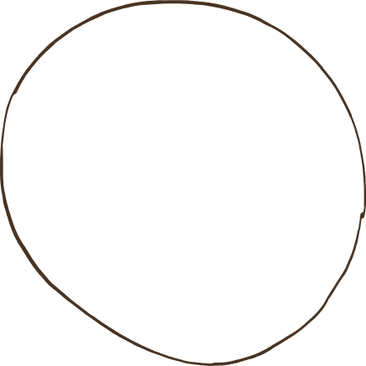
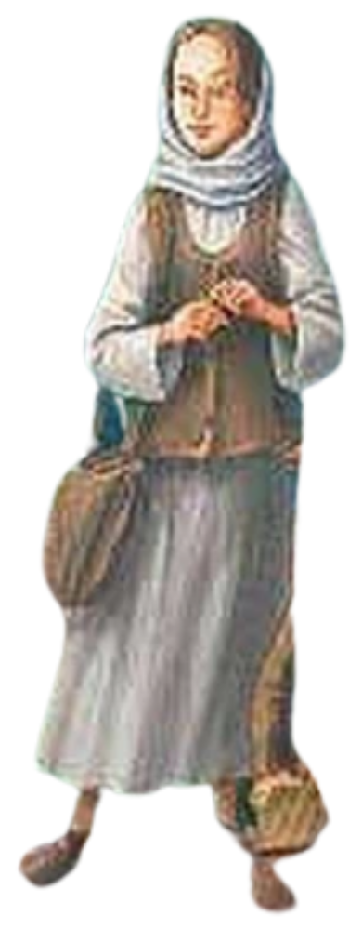

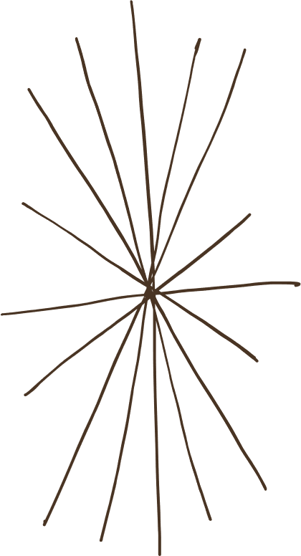

  Nhân vật An-tư-nai
Hành động:
  Bẽn lẽn, thẹn thùng khi thầy thấy chỗ gấu váy thủng
  Cùng thầy lấy đá đắp ngang dòng suối để mọi người đi khỏi ướt chân
  Tự nguyện đến trường, chăm chú nghe giảng
Hoàn cảnh:
mồ côi cha mẹ sớm, phải ở với chú thím cư xử tàn nhẫn với em -> thiếu thốn cả về vật chất lẫn tình yêu thương
Thái độ, cử chỉ:
  Thẹn thò khi thầy Đuy-sen bắt gặp cùng những bao ki-giắc
  Lặng thinh khi thầy hỏi về cha mẹ, không thích ai thương hại
  Nuốt những giọt lệ căm uất khi những kẻ mặc áo lông cừu cười nhạo, khinh bỉ thầy
  Sung sướng, hân hoan khi biết thầy Đuy-sen hiểu và trân trọng những hành động nhỏ mọn của mình
Lời nói: Với thầy Đuy-sen thì lễ phép, tự nhiên, chân thành; với những người nhà giàu thì mạnh mẽ, mong muốn bộc lộ tất cả những bực dọc, giận dữ

Slide 12
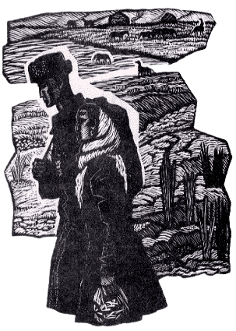

Suy nghĩ,
ước mong, khát khao:
Ước thầy Đuy-sen là anh ruột, ước được bá cổ thầy, nhắm nghiền mắt lại và thủ thỉ với thầy những lời đẹp đẽ nhất
Tính cách: An-tư-nai là người cá tính, giàu tình cảm, yêu mến thầy Đuy-sen, căm ghét những kẻ nhà giàu xấu xa

Slide 13
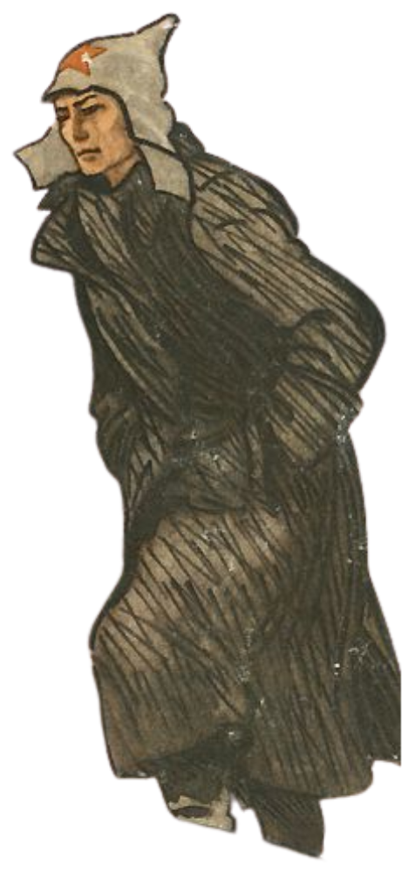
Với An-tư-nai và các học trò: | Với những người nhà giàu đội mũ lông cáo đỏ
Nói những lời dịu dàng Gần gũi, thân thiện, tâm lí, hiểu tâm trạng, suy nghĩ của các em Luôn giúp đỡ hết mình Khao khát cho An-tư-nai được ra thành phố học | Điềm tĩnh, không để ý những lời lăng mạ

Slide 14

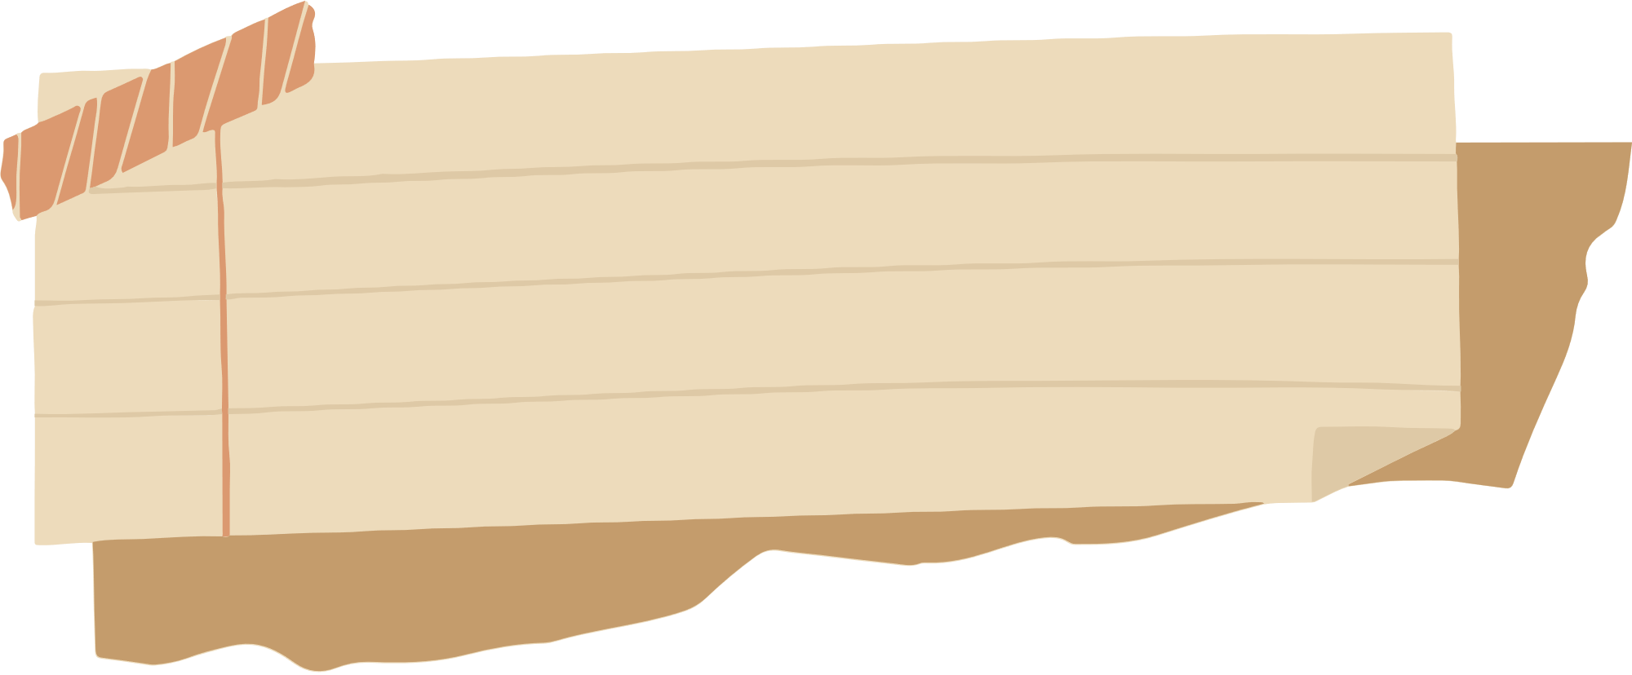
Thầy Đuy-sen có tấm lòng nhân hậu, hết lòng quan tâm, yêu thương học trò của mình; thầy rất tinh tế bởi có thể hiểu cảm xúc, hành động của mỗi đứa trẻ; thầy đã không quản ngại khó khăn để có thể làm những điều tốt đẹp cho học trò của mình.

Slide 15
Nghệ thuật
- Lối kể chuyện hấp dẫn, kết hợp miêu tả, tự sự, biểu cảm
- Khắc họa nhân vật sinh động, rõ nét qua: ngôn ngữ, hành động, lời nói, cử chỉ...

Slide 16
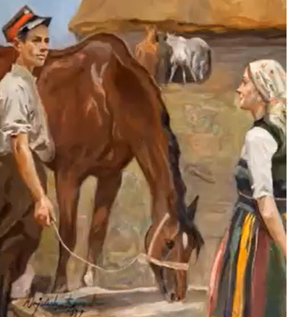
Nghệ thuật
- Ngôn ngữ giản dị, phù hợp.
- Sự thay đổi ngôi kể
......

Slide 17
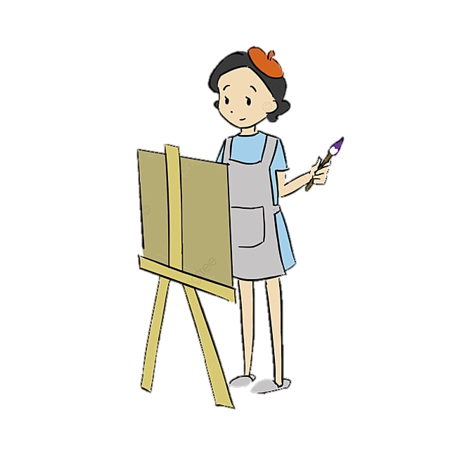
II
KHÁM PHÁ VĂN BẢN
4
Những băn khoăn, trăn trở và ý tưởng của người nghệ sĩ
* Những băn khoăn, trăn trở
Có khi tôi tưởng chừng rồi sẽ chẳng ra gì hết. Và những lúc ấy tôi lại nghĩ: Tại sao số phận lại trớ trêu...? Thật là một cuộc sống khổ ải.
Lại có khi tôi cảm thấy mình dũng mãnh... Và những khi ấy tôi nghĩ: Hãy nhìn đi, hãy nghiên cứu, chọn lọc
Notes:
Giáo án của Thảo Nguyên 0979818956

Slide 18
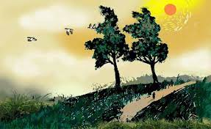
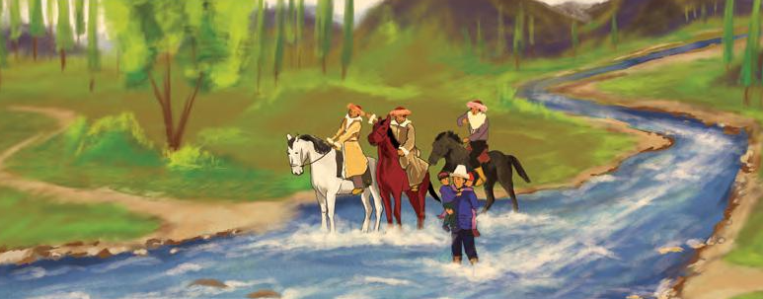
* Những ý tưởng
Vẽ hai cây phong thầy Đuy-sen và An-tư-nai trồng.
Vẽ cảnh tượng thầy Đuy-sen bế trẻ em qua con suối mùa đông.
Vẽ khoảnh khắc thầy Đuy-sen tiễn An-tư-nai lên tỉnh

Slide 19
Những ý tưởng đẹp của người nghệ sĩ có trách nhiệm với nghề
Notes:
Giáo án của Thảo Nguyên 0979818956

Slide 20

III
TỔNG KẾT
- Sử dụng ngôi kể thứ nhất. Có sự thay đổi người kể giữa các phần, để nổi bật hình ảnh thầy Đuy-sen và tình cảm An-tư-nai.
- Lối kể hấp dẫn, thú vị.
- Khắc họa nhân vật giản dị, gần gũi. Được thể hiện qua hành động, ngôn ngữ, tính cách.
Notes:
Giáo án của Thảo Nguyên 0979818956

Slide 21

III
TỔNG KẾT
- Truyện kể về tình yêu thương của thầy Duy-sen dành cho học trò và lòng biết ơn của An-tư-nai về người thầy đầu tiên.
- Trân trọng về những tình cảm tốt đẹp mà mình được nhận
Notes:
Giáo án của Thảo Nguyên 0979818956

Slide 22
Em hãy viết đoạn văn (khoảng 5-7 câu) kể lại nội dung của phần (1) hoặc phần (4) văn bản Người thầy đầu tiên bằng lời của người kể chuyện ngôi thứ ba.

Slide 23
Bài viết tham khảo
Kể lại nội dung phần (4)
Tôi đã nghĩ rất nhiều về câu chuyện của bà An-tư-nai. Tôi muốn vẽ một bức tranh về câu chuyện của bà với thầy Đuy-sen. Chắc chắn tôi sẽ phải vẽ, dù số phận thật trớ trêu khi đặt cây bút vẽ vào tay tôi. Có thể tôi sẽ vẽ hình ảnh hai cây phong, cũng có thể tôi sẽ vẽ bà An-tư-nai khi còn nhỏ đã trèo lên cây phong và mơ mộng thế nào. Hoặc, tôi sẽ đặt tên bức tranh là "Người thầy đầu tiên", trong đó có cảnh thầy Đuy-sen bế các bạn nhỏ qua suối mà bên cạnh là đám nhà giàu đang chế giễu ông hay cảnh thầy tiễn An-tư-nai lên tỉnh học. Bức tranh như thế giống như tiếng gọi của thầy Đuy-sen mà đến nay An-tư-nai vẫn còn nghe vẳng lại, sẽ vang dội mãi trong lòng mỗi người.

Slide 24






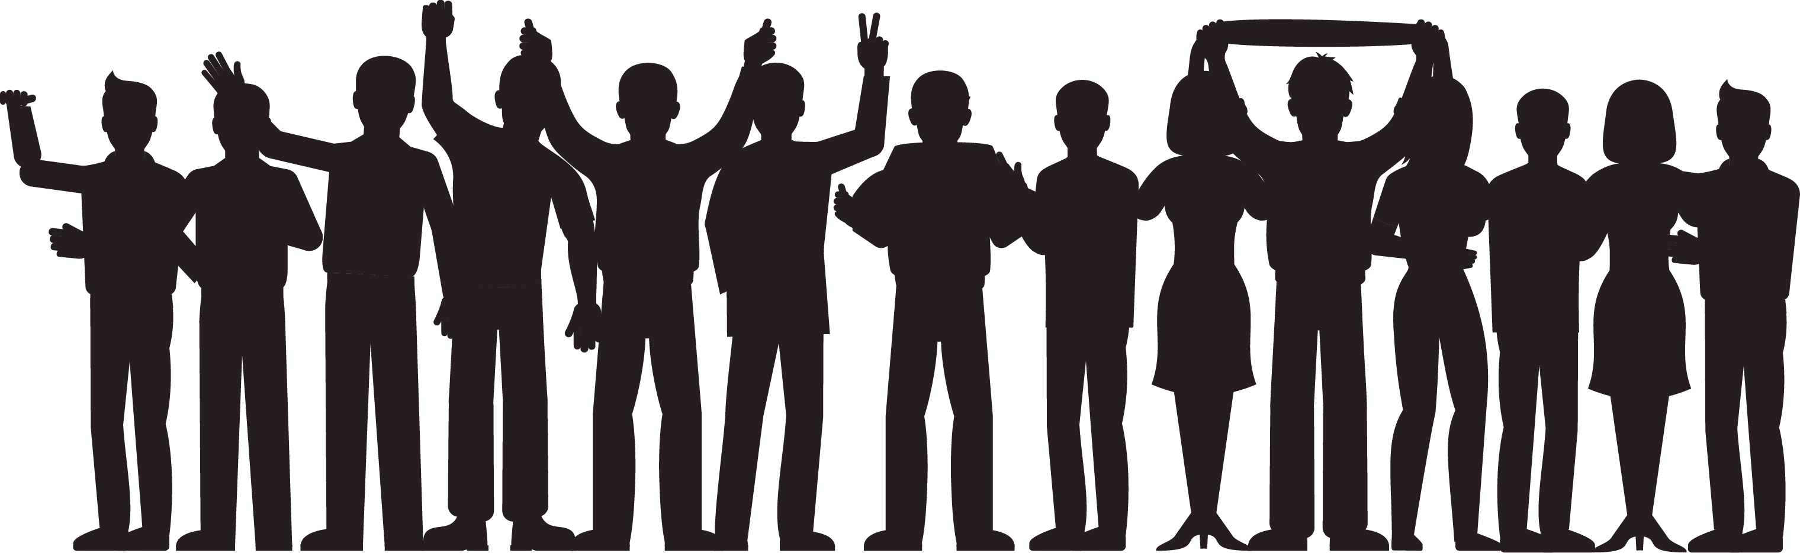
BAND NHẠC GẤU CON

Slide 25




CÂU HỎI 1: Văn bản “Người thầy đầu tiên” là của tác giả nào?
A. Xéc-van-téc
C. Ai- tơ- ma- tốp
B. An- đéc- xen
D. O-hen-ri

Slide 26
CÂU HỎI 2. Nhà văn Ai – tơ - ma – tốp là người nước nào?
A. Nga
C. Phần Lan
B. Bồ Đào Nha
D. Cư – rơ – gư - xtan

Slide 27
CÂU HỎI 3. Trong văn bản “ Người thầy đầu tiên”, thầy Đuy-sen có những hành động nào qua lời kể của An-tư-nai:
A. Một mình sửa sang nhà kho cũ thành lớp học.
C. Kiên trì dạy chữ cho các em bất chấp hoàn cảnh thiếu thốn, khắc nghiệt, khắc nghiệt, sự đơn độc; mơ ước về một tương lai tươi sáng cho học trò.
B. Bế các em nhỏ qua suối giữa mùa đông buốt giá.
D. Cả ba đáp án trên.

Slide 28
CÂU HỎI 4: Nội dung chính văn bản “ Người thầy đầu tiên” là:
A. Nói về tình thầy trò.
C. Nói về tình cảm gia đình.
B. Nói về tình bạn
D. Nói về tình mẫu tử

Slide 29
CÂU HỎI 5: Cô bé An-tư-nai sinh sống trong hoàn cảnh như thế nào?
A. Cuộc sống đầy đủ, hạnh phúc
C. Sống với gia đình chú thím
B. Là một đứa trẻ mồ côi
D. Cả B,C đều đúng

